Slide 1
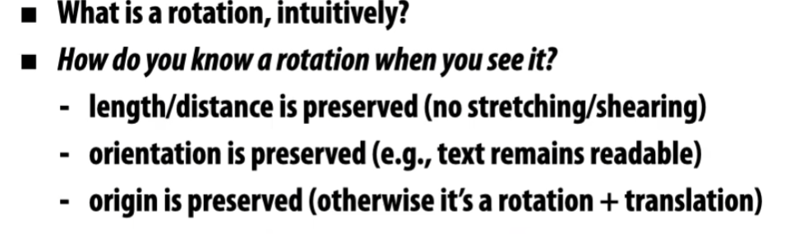
两点距离不变，可读性，原点不变。
2维旋转顺序不变，3维的要保持顺序。
万向锁，欧拉锁，其中一个维度90旋转后，与另外一个维度重回，此时就没办法分割了。
从矩阵角度来讲，会导致有个维度上只有一个1。

Slide 2
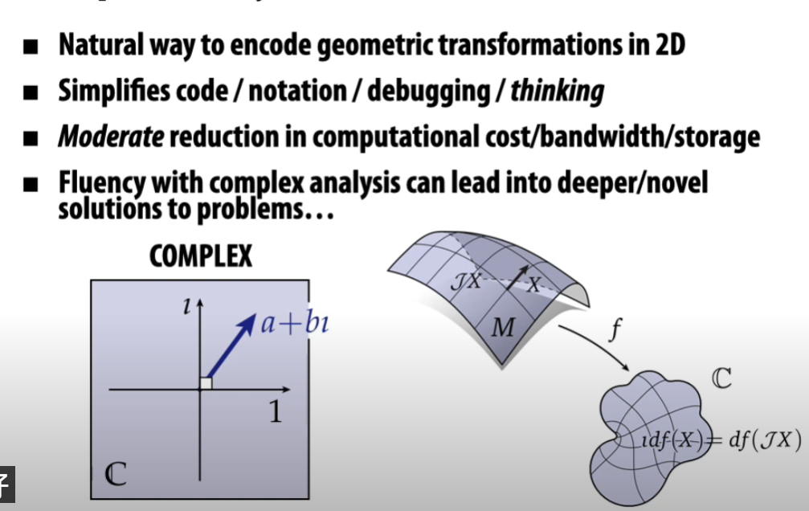
使用复数代替二维向量。

Slide 3
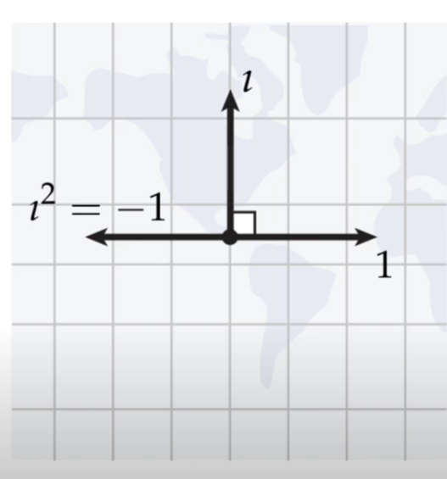
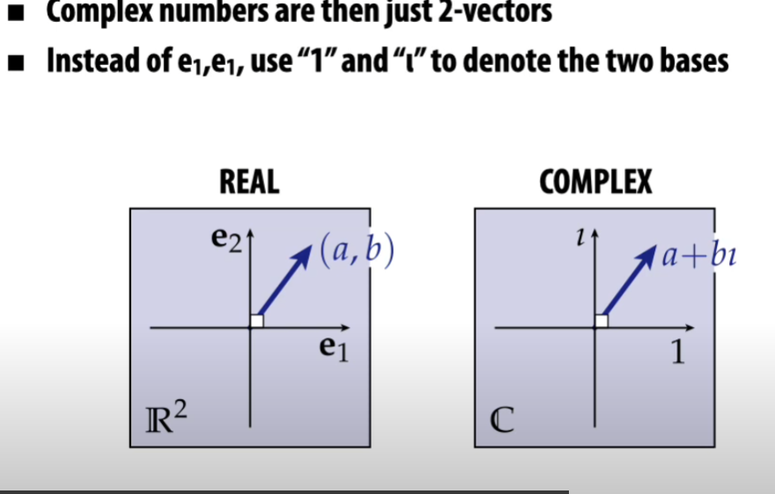
图形学中，i等于逆时针旋转90度。
极坐标系的表示？不是。
单纯的坐标系改变后
a就是在x轴上的坐标，b是在i轴上的坐标，所以要乘i。
+号只是一种表示形式。

Slide 4
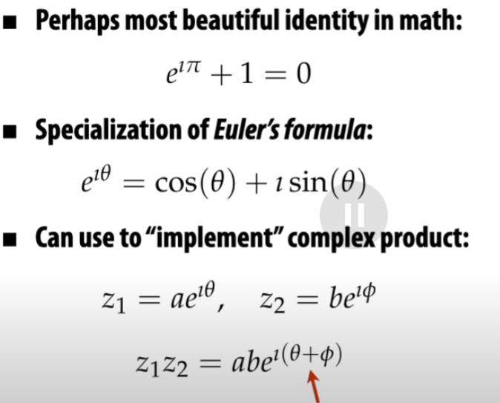

Slide 5
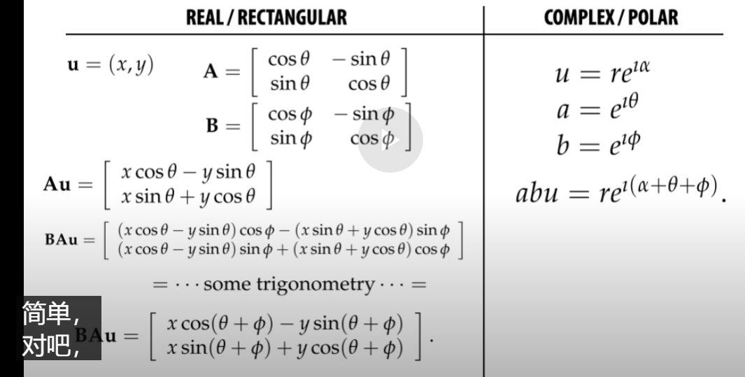

Slide 6
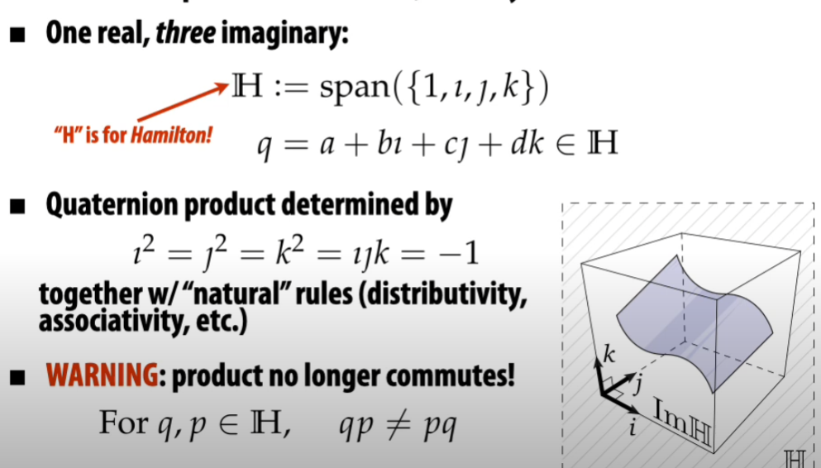
满足结合，不满足交换。

Slide 7
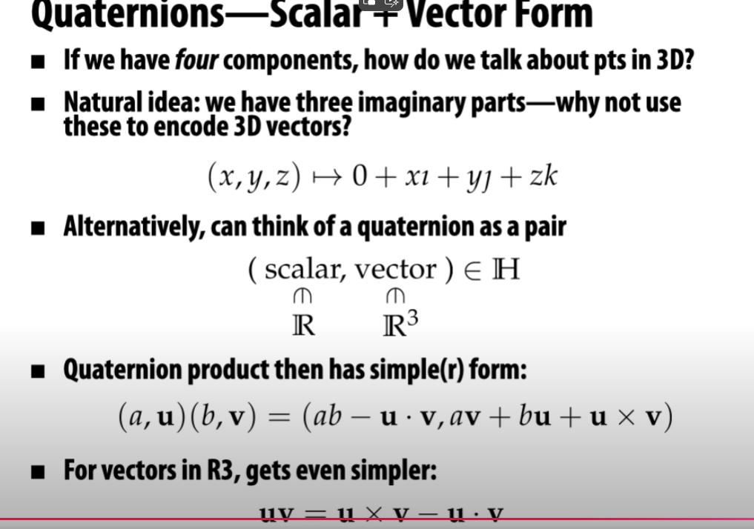
四元数可以表示为一个标量，和3个向量。

Slide 8
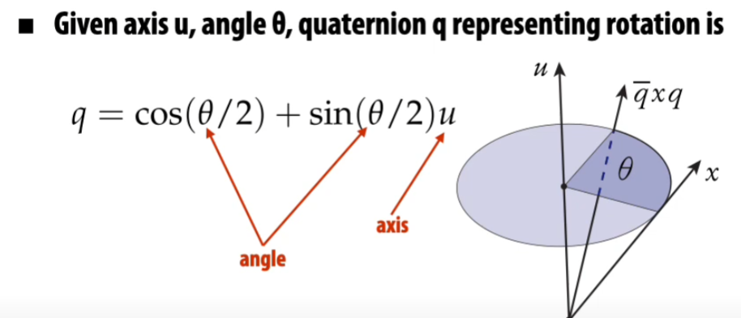

Slide 9
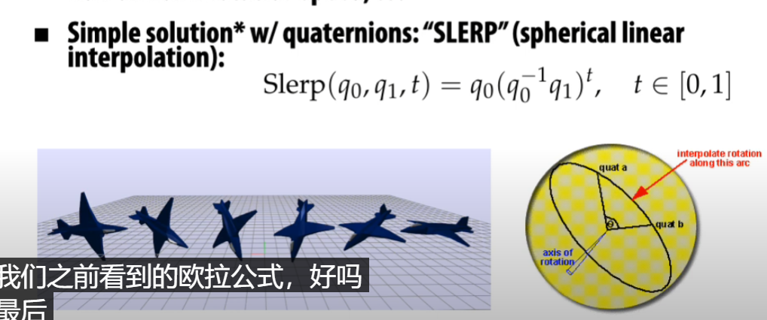
用于三维旋转。

Slide 10
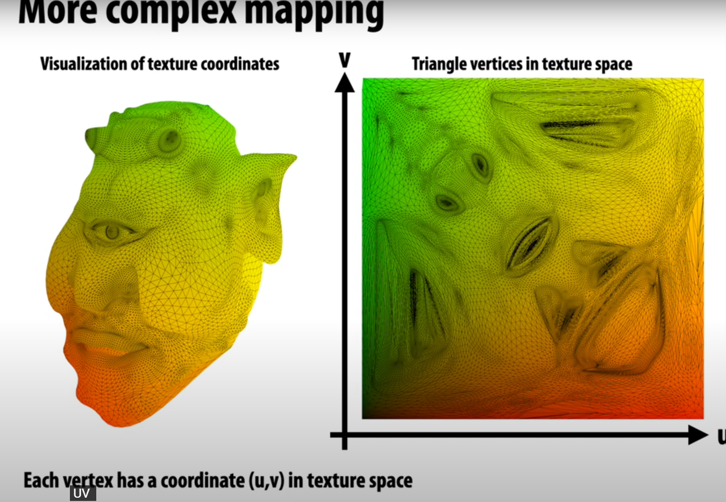
UV纹理空间是计算机图形学中的一个概念，它主要用于将2D纹理映射到3D模型上。

Slide 11
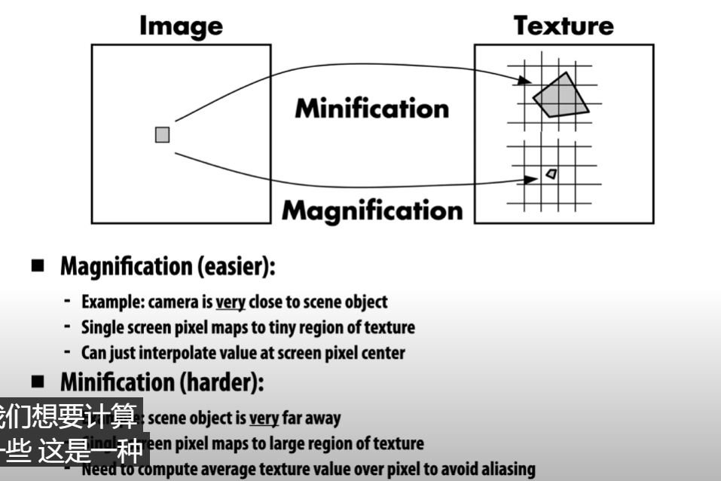
放大缩小。

Slide 12
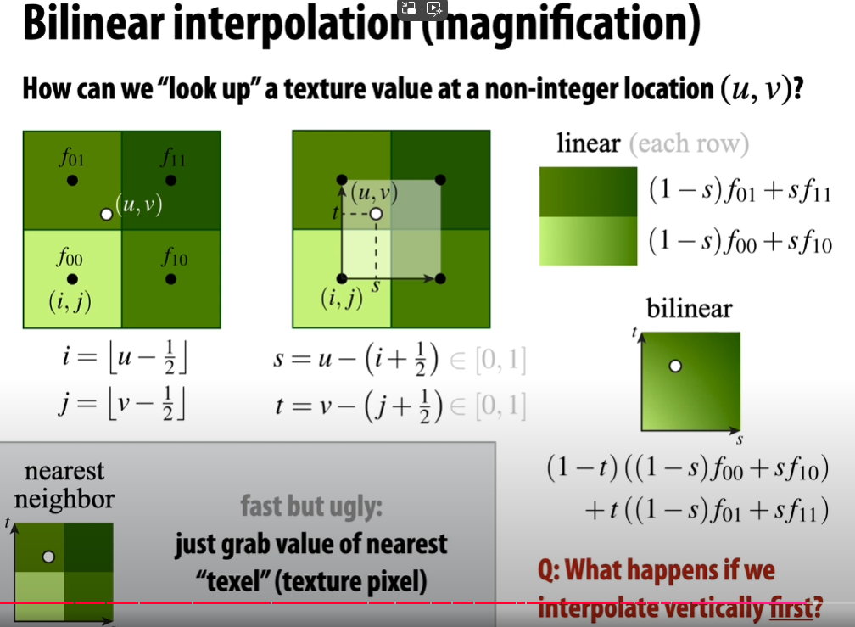
放大的情况，一个像素可能映射到纹理的一个非常小的区域。当像素点落在纹理点周围，可以通过双线性插值的方式赋值，两个线性函数计算最近的4个纹理值。

Slide 13
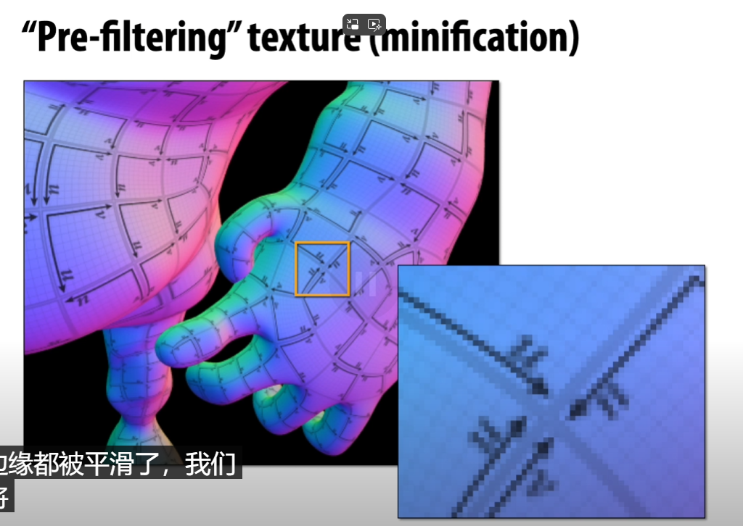

Slide 14
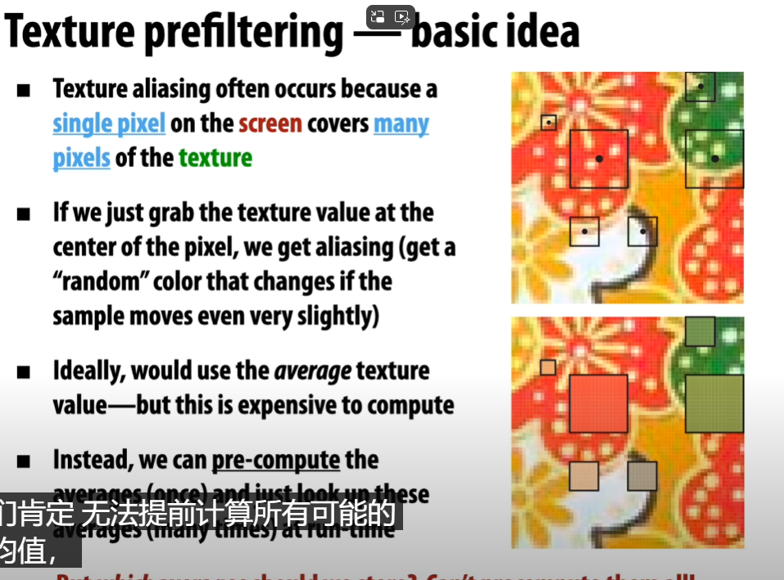
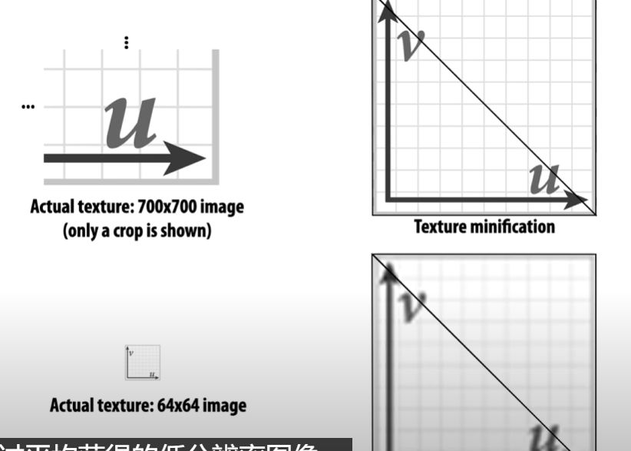
相机特别远，每一个像素点包含了多个纹理区域。因此需要取平均。
可以通过预先处理，缩放图片。

Slide 15
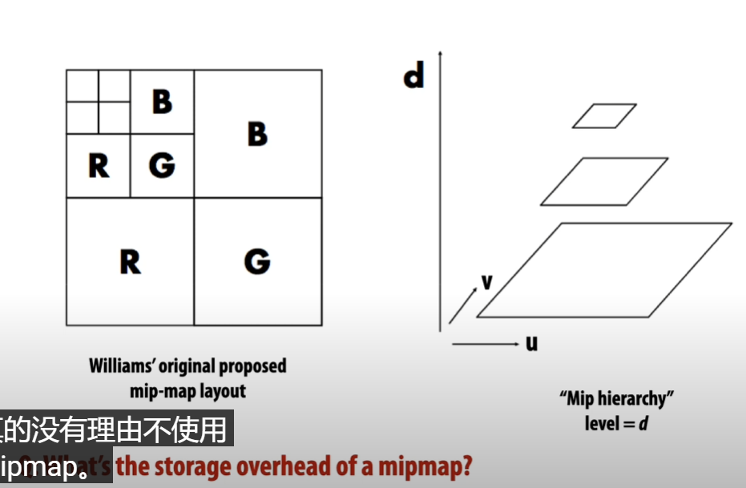
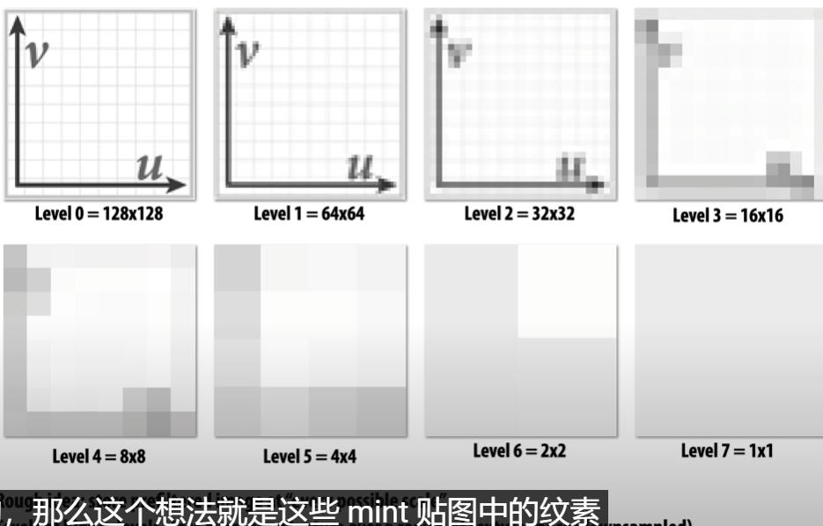
Mipmap每次存储是原本的1/4。总体增加存储空间的1/3。

Slide 16
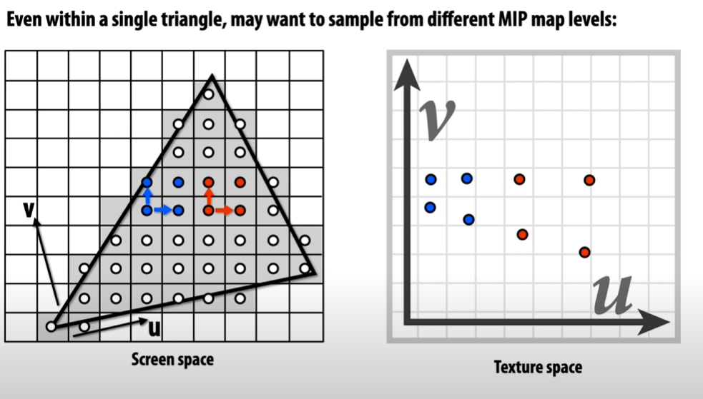

Slide 17
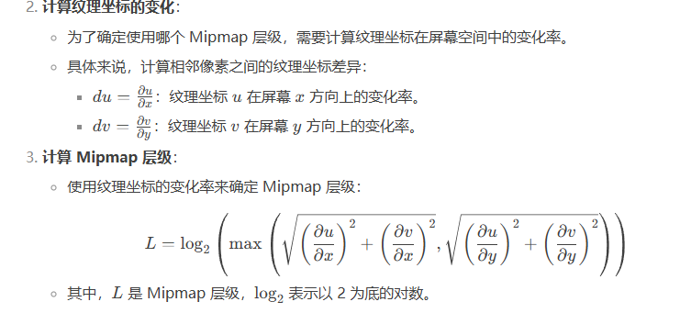
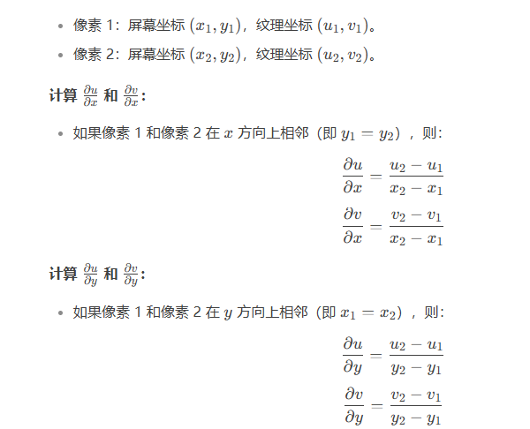
纹理坐标除以像素坐标。
近距离的时候，用分辨率高的mip，而远距离的时候，用分辨率低的mip。

Slide 18
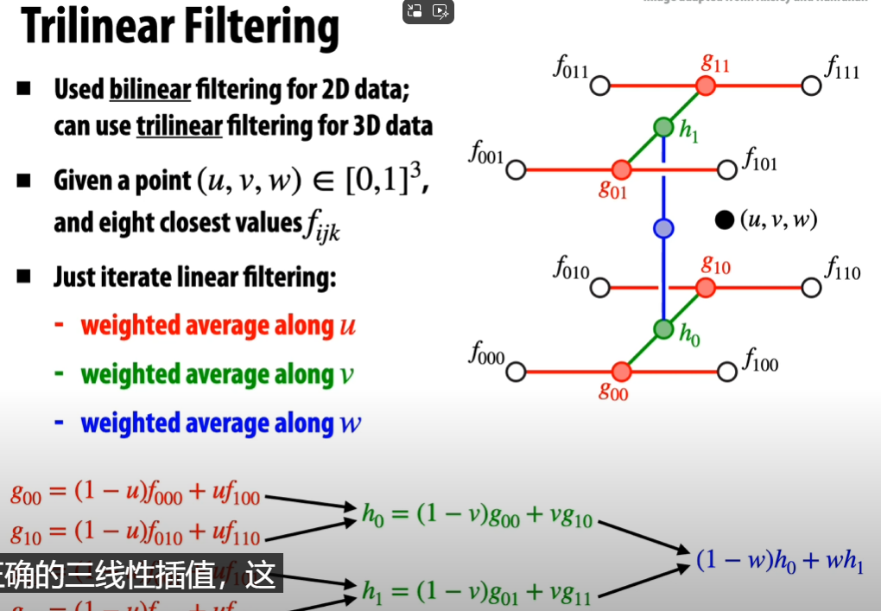
用于在不同纹理之间使其更加平滑， 层级（⌊d⌋⌊d⌋）和较高分辨率的 Mipmap 层级（⌊d⌋+1⌊d⌋+1）之间进行双线性插值，分别得到两个结果。
然后，根据 dd 的小数部分，在这两个结果之间进行线性插值，得到最终的纹理值。

Slide 19
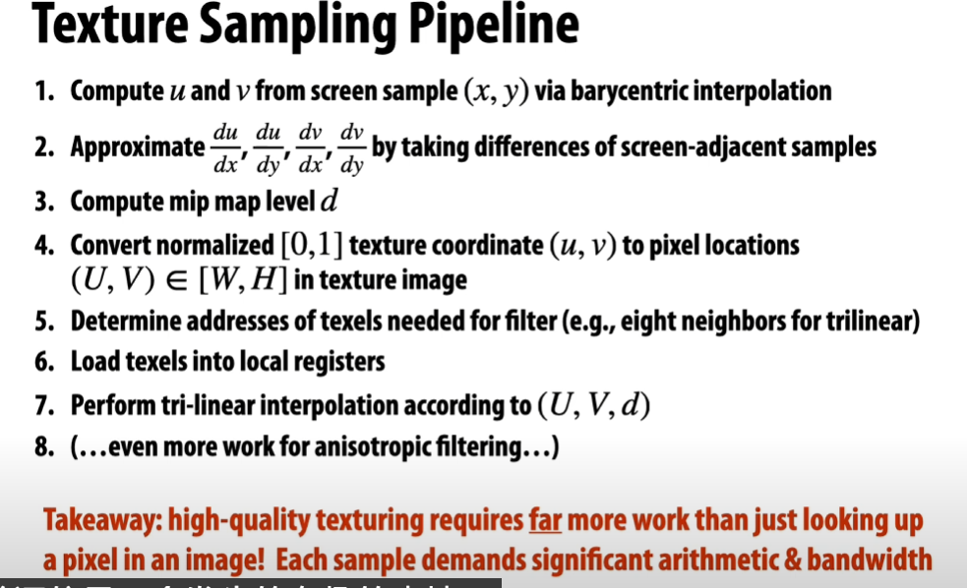

Slide 20
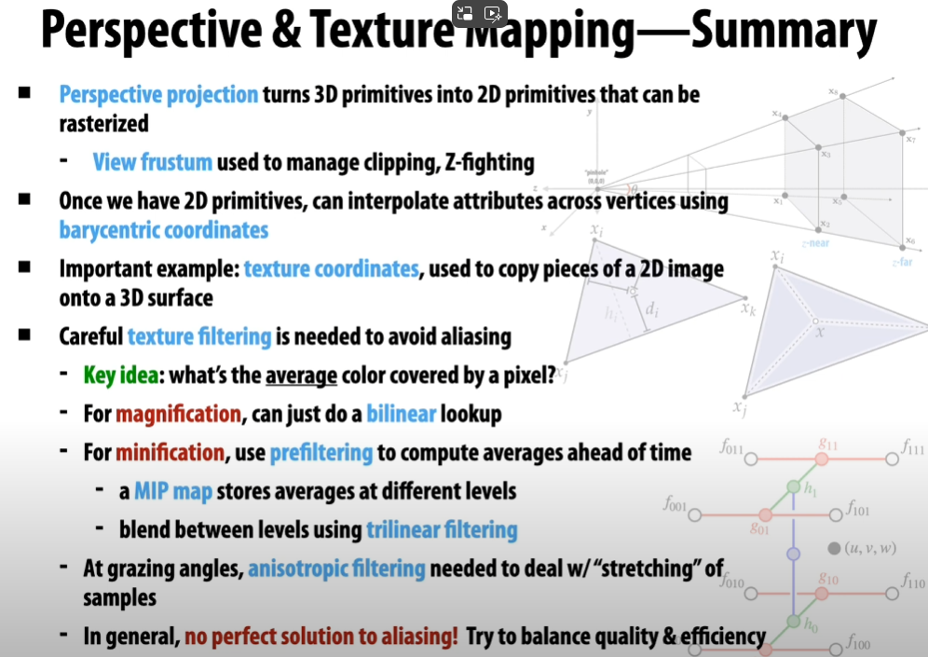
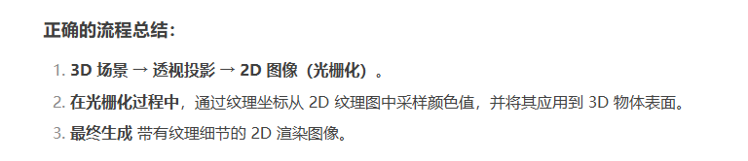

Slide 21
所以光栅化是需要第一从透视投影得到3D到2D的转换，然后再从纹理图中，得到每个像素点的颜色，对吗。光栅化是将3D图像隐射到2D图像的一种方式

